Slide 1


ClubManagerPro
Grupo: P10G8 - Ricardo Martins (112876) | Diogo Martins (108548)

Slide 2

Introduction
ClubManagerPro
Aplicação de gestão de clubes desportivos
Funcionalidades principais:
Encontrar clubes e eventos desportivos;
Inscrever-se num clube;
Edição de dados desportivos pessoais;
Criação de clubes;
1

Slide 3
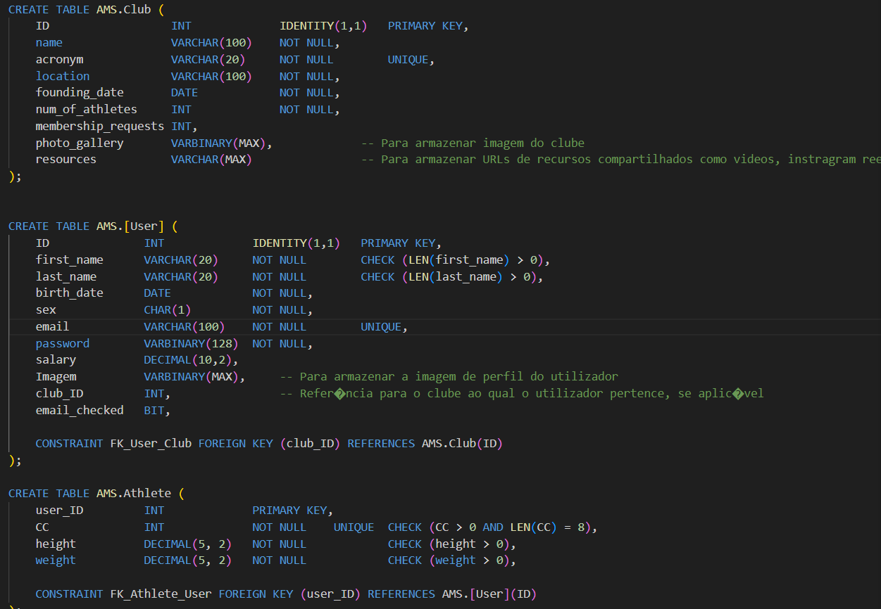
DDL
ClubManagerPro
2

Slide 4
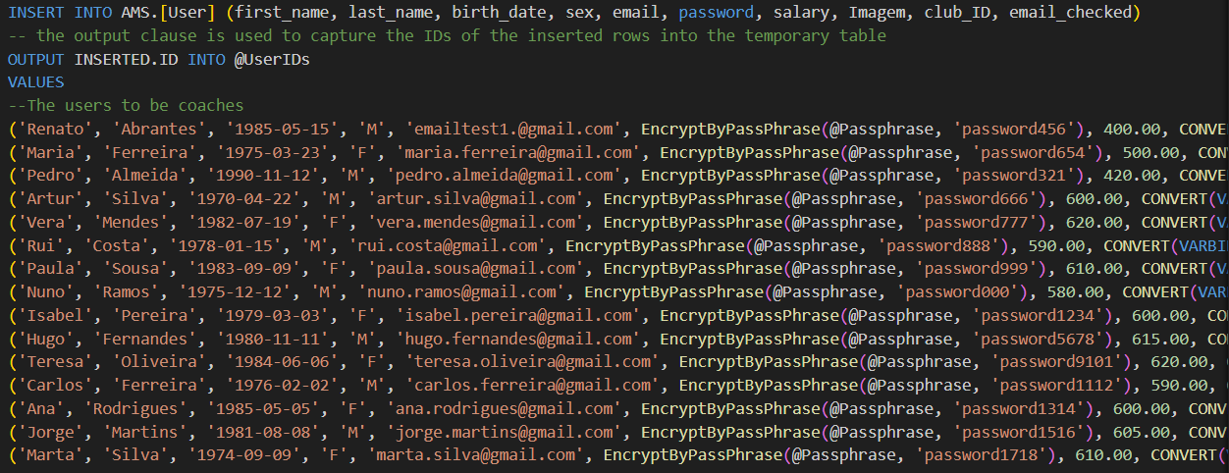
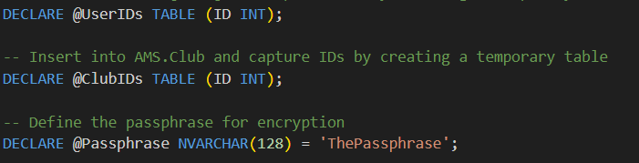
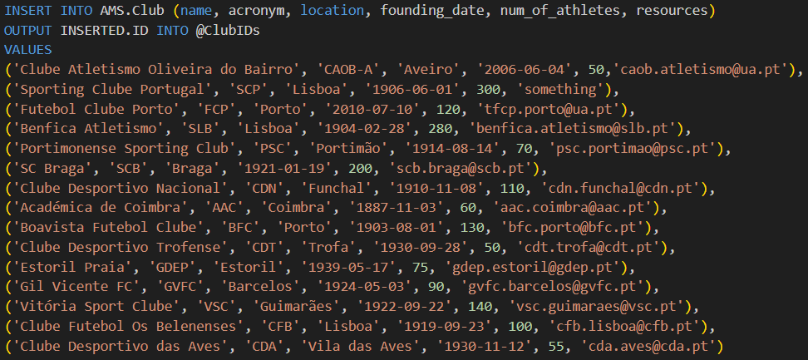
DML
ClubManagerPro
3

Slide 5
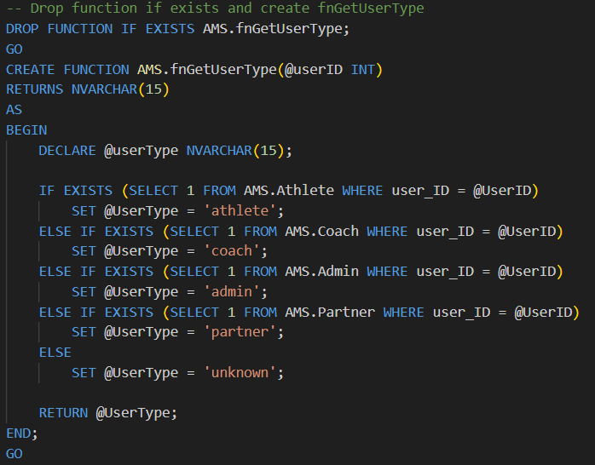
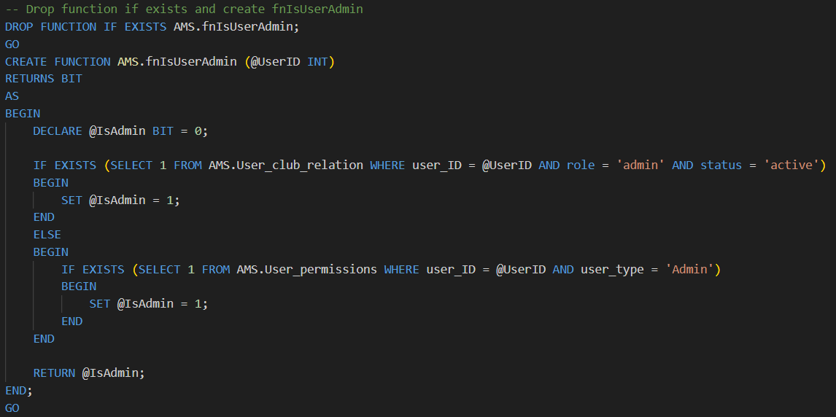
UDF
ClubManagerPro
4

Slide 6
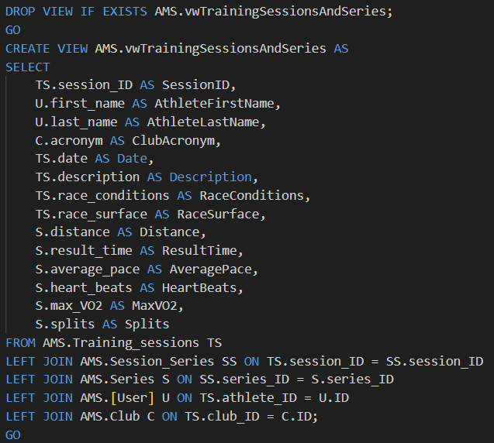
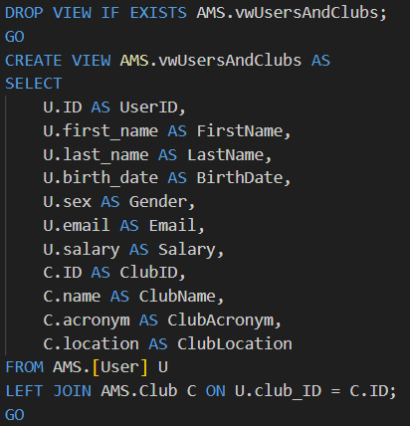
VIEWS
ClubManagerPro
5

Slide 7
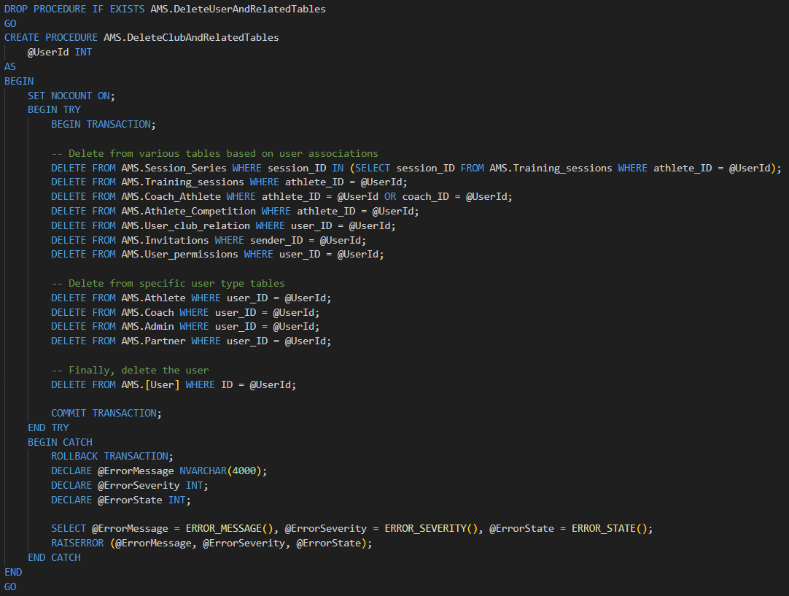
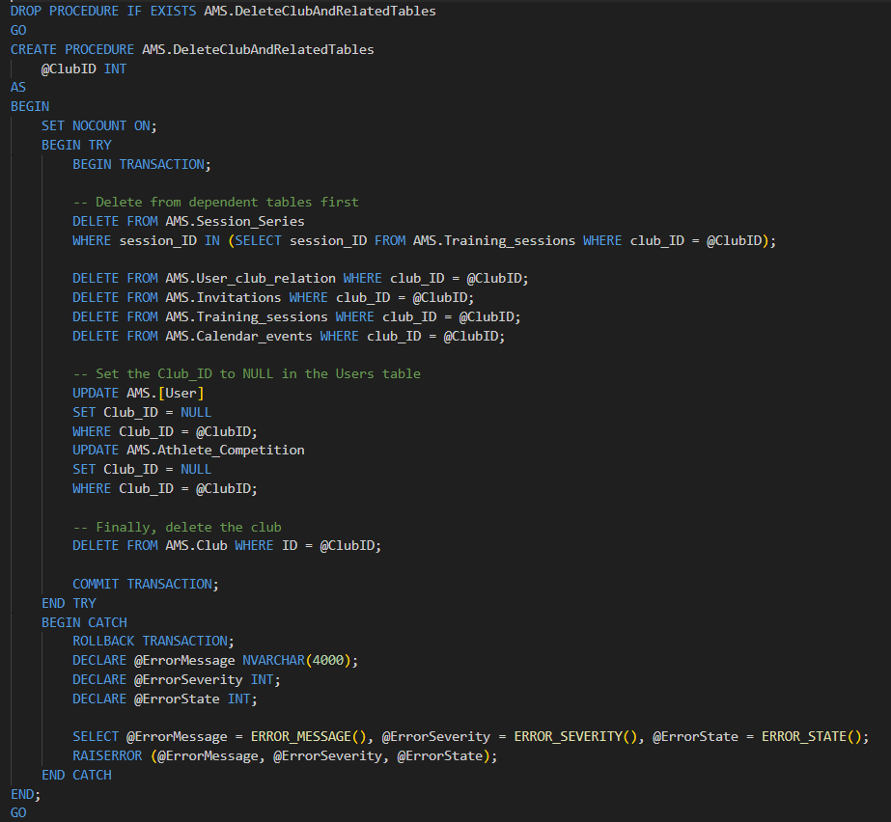
PROCEDURES
ClubManagerPro
6

Slide 8
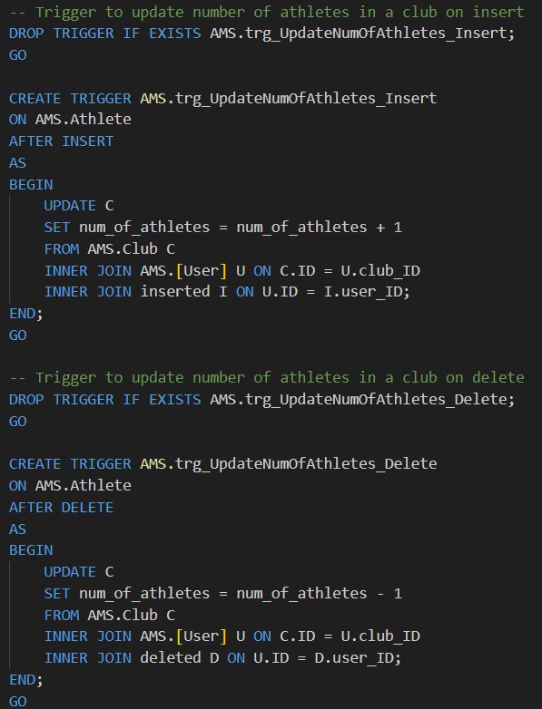
TRIGGERS
ClubManagerPro
7

Slide 9
ClubManagerPro
VIDEO
8

